Slide 1
Furnace 第六次新人週報
(2024/07/29-2024/08/09)

Slide 2
大綱
兩周內工作內容
WSIX BPM
一、PM前系統設定
二、Chamber lid拆裝parts清潔及更換O-ring
三、Lamp拆裝parts清潔及更換O-ring
四、測試水平及校溫
五、傳送測試
六、測漏

Slide 3
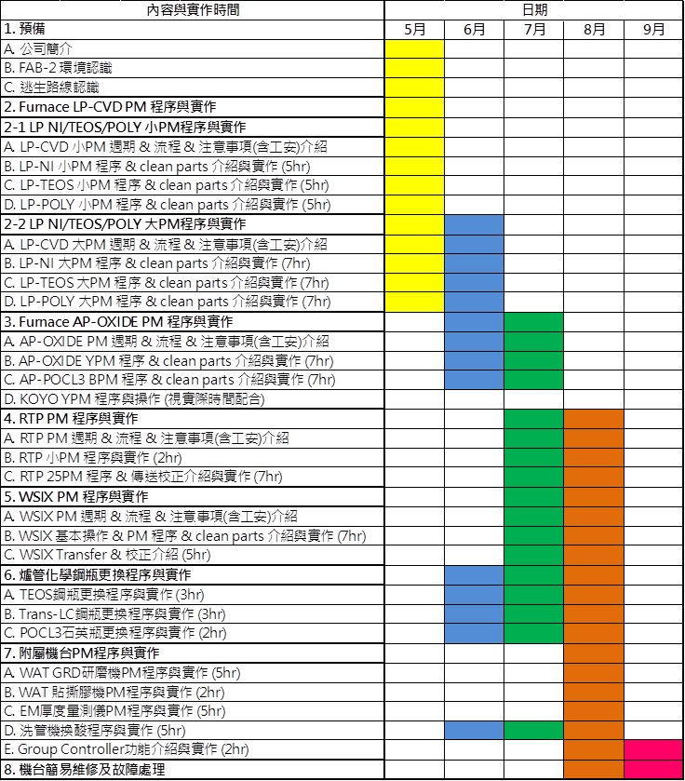
學習計畫表

Slide 4
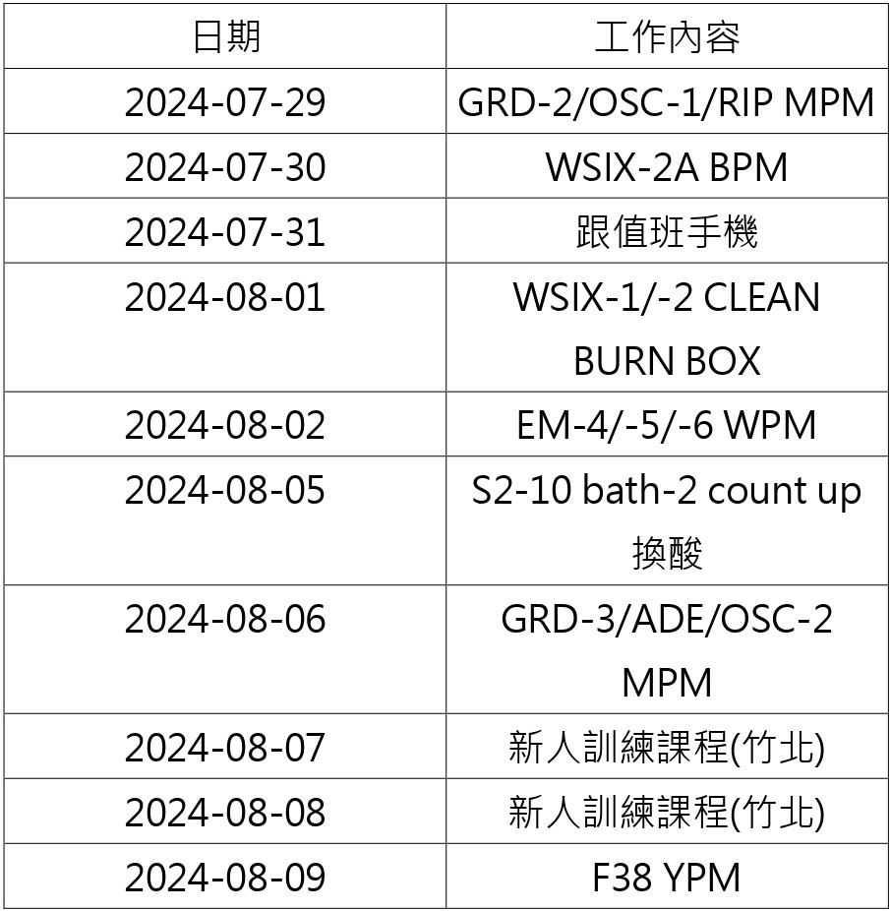
兩周內工作內容

Slide 5
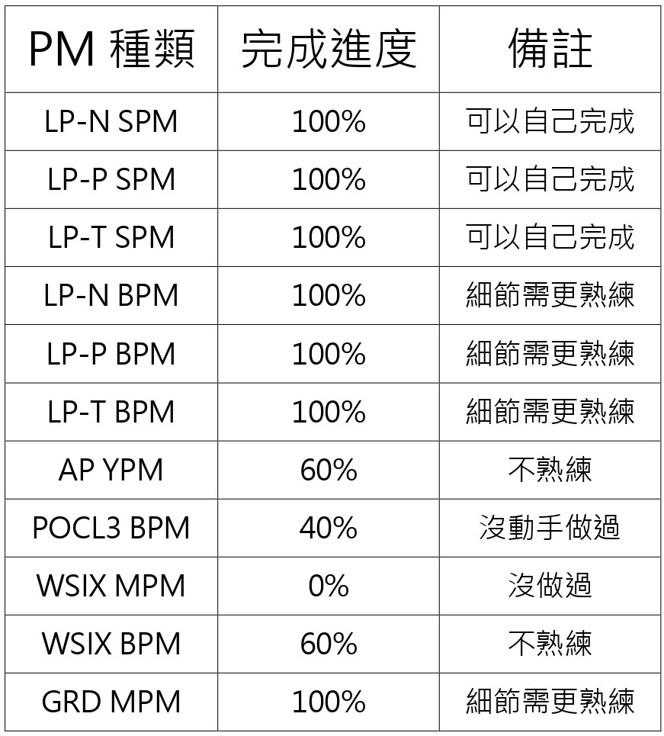
學習進度

Slide 6
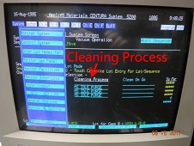
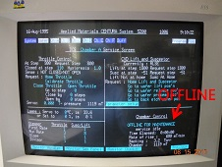
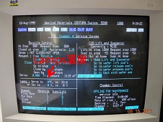
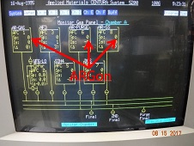
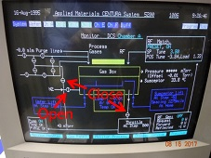
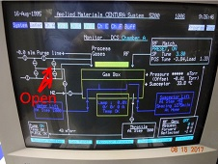
WSIX BPM
一、PM前系統設定
選擇System→Control System→Cleaning Process將PM Chamber Run RF clean recipe兩次→選擇PM之Chamber→Chamber Service→將Chamber Control OFFLINE→在Chamber Service的畫面，將Lamp溫度及%數設定為0，將Chamber降溫→選擇PM之Chamber→Monitor Gas Panel→通800SCCM
之ARGon Purge Chamber→關閉ARGon Purge，並選擇 PM Chamber→Monitor Chamber→Close Forline Valve→Open N2將PM Chamber Vent→Vent Chamber後close N2(將兩個VALVE開啟避免水氣進入)

Slide 7
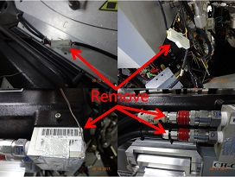
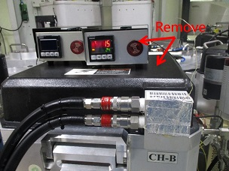
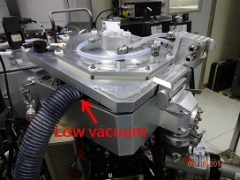
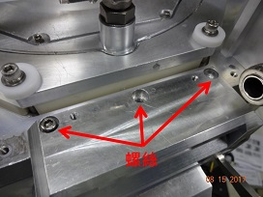
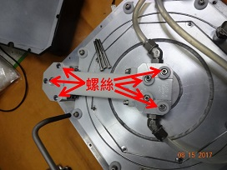
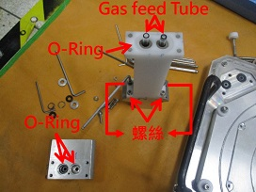
續WSIX BPM
二、Chamber lid拆裝parts清潔及更換O-ring
Remove TC Connect、TC線、Chamber lid之循環水接頭→Remove TC顯示器&Chamber lid上方之Cover→開啟Chamber，使用Low Vacuum吸除Chamber內的Out Gasing→拆除Chamber lid上方之螺絲，並將Chamber lid拆下→拆除Gas feed上之7顆螺絲，並將Gas feed拆下→拆除四顆螺絲(兩邊皆相同並記住螺絲對應位置)，更換Gas feed Tube 和 All O-ring

Slide 8
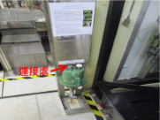
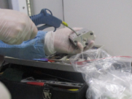
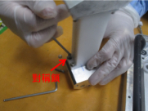
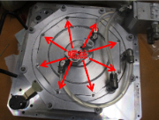
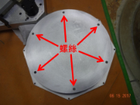
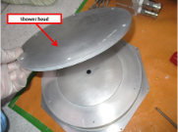
續WSIX BPM
續二、Chamber lid拆裝parts清潔及更換O-ring
將Air Gun裝上→以IPA clean過Gas feed內部後，再使用Air Gun將其吹乾→使用對稱鎖將Gas feed螺絲均勻鎖緊(按照螺絲對應位置鎖回)→拆除八卦盤上之八顆螺絲，並拆下八卦盤(需注意水接頭處會有水流出)→拆下Shower head上之六顆螺絲→以雙氧水、IPA、菜瓜布 clean Shower head，再使用Air Gun吹乾

Slide 9
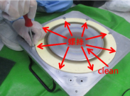
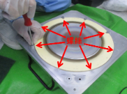
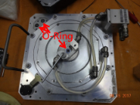
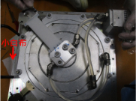
續WSIX BPM
續二、Chamber lid拆裝parts清潔及更換O-ring
裝回Shower head上之六顆螺絲→拆除Shower head反面之八顆螺絲，並以雙氧水、IPA、菜瓜布clean正/反兩面，再使用Air Gun將其吹乾→鎖回Shower head反面之八顆螺絲→裝回八卦盤，並將八顆螺絲鎖回→將Gas feed裝回，並鎖回七顆螺絲&更換All O-Ring→Chamber lid Assembly clean finish

Slide 10
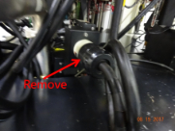
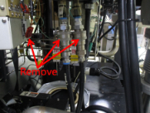
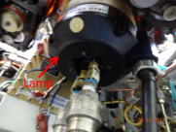
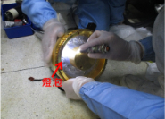
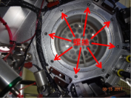
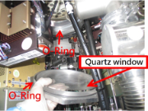
續WSIX BPM
三、Lamp拆裝parts清潔及更換O-ring
將Lamp之Power拔除→將Lamp之Connect、循環水接頭拔除→拆下Lamp，將Lamp略微抬起，旋轉後即可拆下→Check Lamp內之燈泡是否有損壞→Remove八顆螺絲，將Quartz window拆下→更換Quartz window & All O-ring，並裝回Quartz window

Slide 11
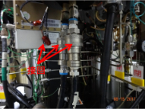
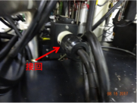
續WSIX BPM
續三、Lamp拆裝parts清潔及更換O-ring
鎖回八顆螺絲，並確認O-Ring位置有壓好→裝回Lamp，將Lamp略微抬起→旋轉即可裝回→將Lamp之Connect&循環水接頭接回→將Lamp之Power接回

Slide 12
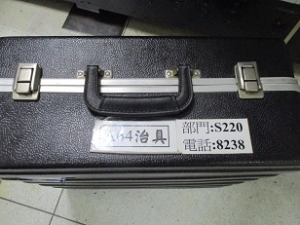
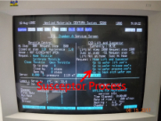
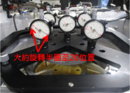
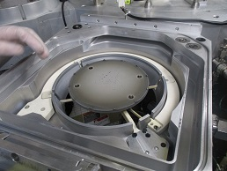
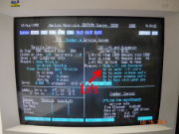
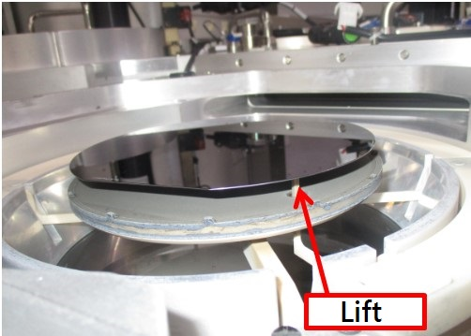
續WSIX BPM
四、測試水平及校溫
在PM Chamber上擺上治具→至Chamber Service畫面選擇Go to wafer process pos，check Susceptor於process時之水平→check治具大約旋轉半圈至20的位置→Remove治具→至Chamber Service畫面選擇Go to wafer lift pos→在finger上擺上一片D/W，check四隻finger於lift時之高低

Slide 13

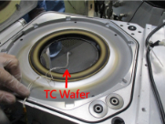
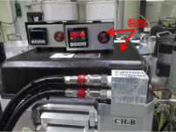

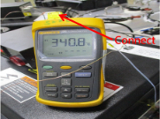
續WSIX BPM
續四、測試水平及校溫
鎖回Chamber lid上之螺絲，並裝回Chamber lid→至Chamber Service畫面選擇Go to wafer process pos→在Susceptor上擺上TC Wafer，並蓋上Chamber lid→蓋回Chamber lid上方之Cover和TC顯示器lid上方之Cover→接回TC Connect、TC線、Chamber lid之循環水接頭→連接TC Wafer與溫度顯示器

Slide 14
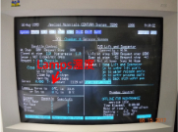
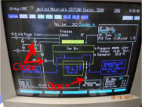
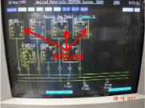
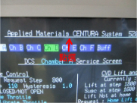
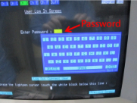
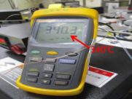
續WSIX BPM
續四、測試水平及校溫
至Chamber Service畫面，將Lamps溫度設定為400，將Chamber升溫→至Monitor Chamber畫面進行抽真空→Open Forline Valve→Close N2&上方兩個Valve(Open時無法通ARGon)→至Monitor Gas Panel畫面→通300SCCM之ARGon Purge Chamber→點選畫面最上方Applied Materials CENTURA System登入系統→User Name輸入EQ→Password輸入8108→Processing即可登入→待溫度穩定至340℃左右，開始進行校溫

Slide 15
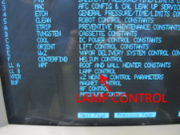
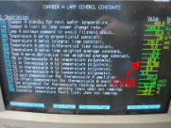
續WSIX BPM
續四、測試水平及校溫
若溫度穩定後無法至340℃，則選擇→Misc→System Constant→LAMP CONTROL→修改C0值調整Lamp溫度，C0值↑溫度↓；C0值↓溫度↑比例約為1:1→調整完C0值後，需至Chamber Service畫面重設Lamps溫度→400℃，溫度才會開始改變→校溫完成後，將Chamber Open，並取出TC Wafer

Slide 16






續WSIX BPM
五、傳送測試
進行Transfer check，至System→Control System→Automatic改為Manual→至Buff→Control Handler→將Buffer Chamber offline及vent→至Control Handler畫面，將LLA offline及vent→至Control Handler畫面，將LLB offline及vent→選擇Ch F→Chamber Service，將Chamber F offline→選擇Misc→System Configuration→Configure System，將Vacuum Sensors由Check改為Ignore

Slide 17






續WSIX BPM
續五、傳送測試
在Buffer Chamber和Ch F皆Create a wafer(Transfer check完畢後cleaning wafer)→旋轉把手開啟Buffer Chamber→選擇Msic→Maintenance→Digital I/O，將PM Chamber、LLA和LLB之slit valve→參考區間Board3-29&30(LLA)、Board3-31&32(LLB)、Board3-33&34(Chamber A)、Board3-35&36(Chamber B)、Board3-37&38(Chamber C)、Board3-39&40(Chamber D)→選擇Wafer→Monitor Handler，將Cas放置LLA→確認LLA Cas於Base位置→將Robot Rotation至CasA位置→Robot to Ch pick up
→Check Fork位置在Wafer正中間

Slide 18






續WSIX BPM
續五、傳送測試
選擇LLA Cas於Delta位置→Robot to Zero→Rotation至Ch F→Robot to Ch Drop→至Chamber F Chamber Service畫面，選擇於lift位置→回到Monitor Handler畫面→將Robot to Zero→回到Ch F Chamber Service畫面，選擇於Release位置→Do Orient完畢後→選擇於lift位置→至Monitor Handler畫面，選擇Robot to Ch pick up→至Ch F Chamber Service畫面選擇於Release位置
→至Monitor Handler畫面，選擇Robot to Zero→Robot rotation to PM Chamber→至Chamber Service畫面確認Lift和Susceptor在release位置

Slide 19



續WSIX BPM
續五、傳送測試
至Monitor Handler畫面，選擇Direct Contrl→Move out by:5000 一步一步動作，check不會撞到finger和Susceptor→check不會撞到後再選擇Robot to Ch Drop→至Chamber Service畫面，選擇Go to wafer lift pos→至Monitor Handler選擇Robot to Zero→至Chamber Service畫面，選擇Go to wafer process pos→確認wafer在Susceptor中間→若位置不佳，則至Monitor Handler畫面下方之B/Robot Calib修改參數(順時針為+，逆時針為-)→至Chamber Service畫面，選擇lift pos→至Monitor Handler畫面選擇Robot to pick up

Slide 20


續WSIX BPM
續五、傳送測試
至Chamber Service畫面，選擇release pos→至Monitor Handler畫面→Robot to Zero→選擇Robot rotation to CasA pos→確認LLA CasA於Delta位置→Robot to Ch Drop→LLA CasA to Base→Robot to Zero，完成傳送(LLA和LLB上下皆須check傳送)→更換PM Chamber Slit Valve之O-ring→更換該PM Chamber之O-ring→將LLA和LLB、PM Chamber之Slit Valve關閉

Slide 21

續WSIX BPM
續五、傳送測試
旋轉把手關閉Buffer Chamber→將Create之Wafer Delete→將Vacuum Sensors由Ignore改回Check→蓋回Chamber lid上方之Cover和TC顯示器lid上方之Cover→接回TC Connect、TC線、Chamber lid之循環水接頭→選擇Ch F→Chamber Service，將Chamber F online

Slide 22






續WSIX BPM
六、測漏
將LLA pump down，做LLA測漏(底壓<120min Torr，LK需<10mTorr/min，此時Buffer在常壓)→將LLB pump down，做LLB測漏(底壓<120min Torr，LK需<10mTorr/min，此時Buffer在常壓)→將Buffer Chamber pump down，做Buffer Chamber測漏(底壓<120min Torr，LK需<10mTorr/min，此時LLA和LLB在常壓)→至Control Handler畫面，將LLA online→至Control Handler畫面，將LLB online→至Control Handler畫面，將Buffer Chamber online

Slide 23

續WSIX BPM
續六、測漏
至System→Control System→Manual改回Automatic→至Monitor Chamber畫面進行抽真空→Open Forline Valve→Close N2&上方兩個Valve(Open時無法通ARGon)→至Monitor Gas Panel畫面→通800SCCM之ARGon Purge Chamber→至Chamber Service畫面→右下角Chamber Control→選擇Leak up進行低溫測漏

Slide 24

續WSIX BPM
續六、測漏
低溫測漏之規格需<2mTorr/min，若合乎規格則可直接升溫，反之則進行抓漏→至Chamber Service畫面，將Lamps溫度設定為400，將Chamber升溫→溫度穩定後可進行高溫測漏，高溫測漏之規格需<1mTorr/min→交EA依復機O.I進行Test Run

